Slide 1

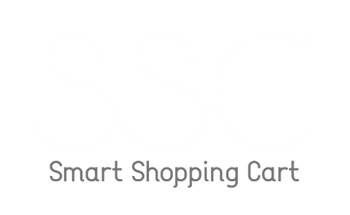
<IoT 활용 프로젝트 1조>
과정명 | : 융복합 프로젝트형 IoT 서비스 개발
팀명 | : SSC(Smart Shopping Cart)
팀원 | : 김태림 김민경 이수빈 이주호 최정욱

Slide 2

01
02
03
04
05
팀 소개
CONTENTS
팀명
역할
기능 소개
시스템구성도
기능 세부사항
진행 상황
진척상황
에로사항
시연
향후 계획

Slide 3
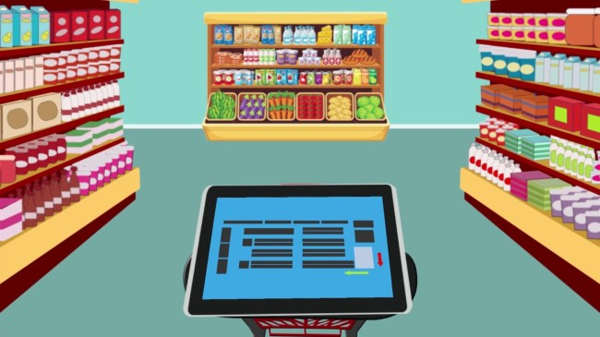

001
팀 소개

Slide 4





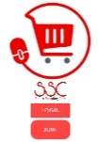


01 팀 소개
팀명
오프라인 장보기를 편리하게 도와줄 IoT 서비스
“Smart Shopping Cart”

Slide 5
01 팀 소개
역할
김태림 | 김민경 | 이수빈 | 이주호 | 최정욱
- 팀장 - 카트 app 개발 | - 바코드 센서 동작 제어 - 로드셀 동작 제어 - 송신 데이터 디바이스 제어 | - 사용자 app 개발 - 사용자 app UI 제작 - 카트 app UI 제작 | - DB 설계, 제품 정보 추가 - 수신 데이터 디바이스 제어 | WBS, 역할 분담 카트 프로토타입 제작

Slide 6

002
기능소개

Slide 7






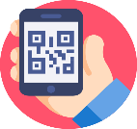
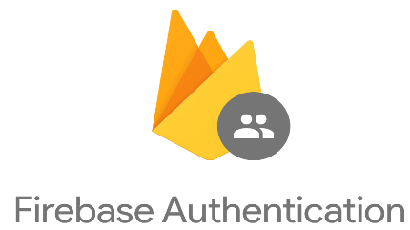




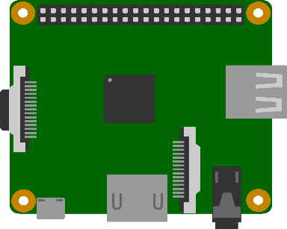


02 기능소개
시스템구성도
QR 로그인 정보
QR 로그인 정보
회원가입/로그인
Product DB
Purchase DB
Purchase DB
바코드 인식
무게 인식
소켓통신

Slide 8
02 기능소개
시스템구성도
cart
location
QR login
Join
/Login
Create
QR
receipt
DB
Cart app
User app
Raspberry Pi
MQTT
Load cell
sensor
Web Cam

Slide 9

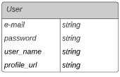
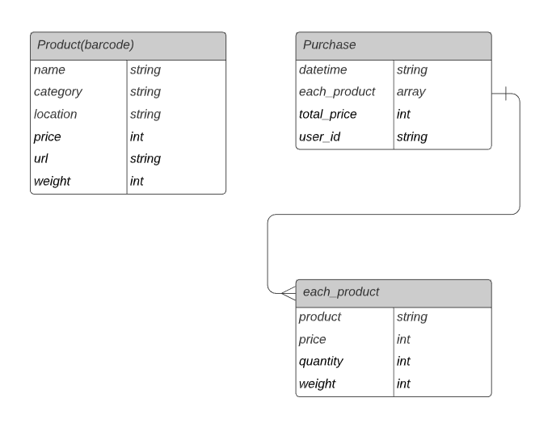

02 기능소개
시스템구성도

Slide 10
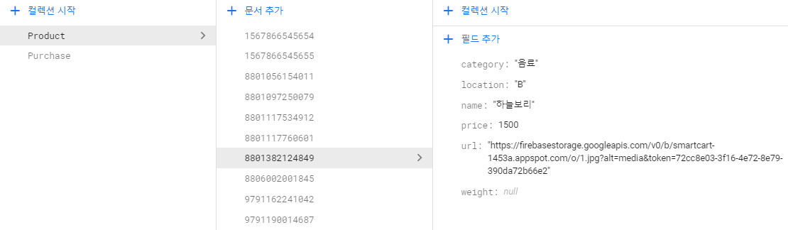

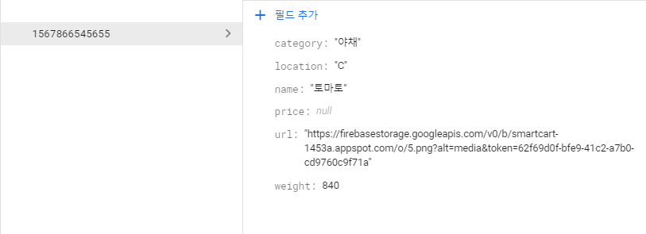

02 기능소개
DB – 제품 정보
문서명을 바코드 값으로 관리
원/개수
장바구니에서 무게를 계산하여 가격 측정
원/100g

Slide 11
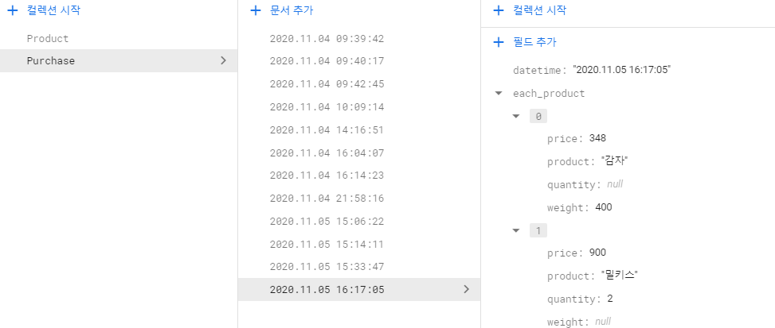
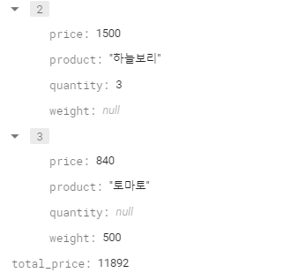
02 기능소개
DB - 영수증
each_product 필드 Value를 Dict타입으로 저장
문서명을 구매일자로 관리

Slide 12



02 기능소개
카트 센서
Kg
상품 무게 인식
상품 바코드 인식
Android와 RaspberryPi 통신

Slide 13

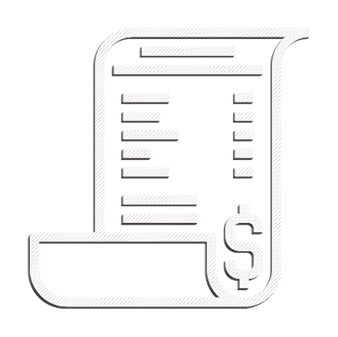

02 기능소개
사용자 app
회원가입 및 로그인 기능
로그인 정보 QR코드 생성
영수증 정보 제공

Slide 14

02 기능소개
카트 app
QR 코드 로그인
바코드 인식 후 장바구니 담기
상품 위치 정보 제공

Slide 15
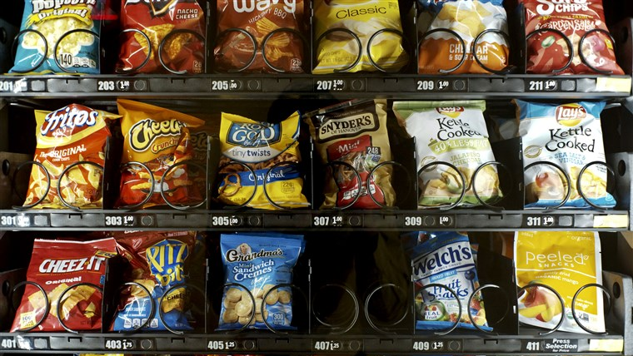
003
진행상황

Slide 16
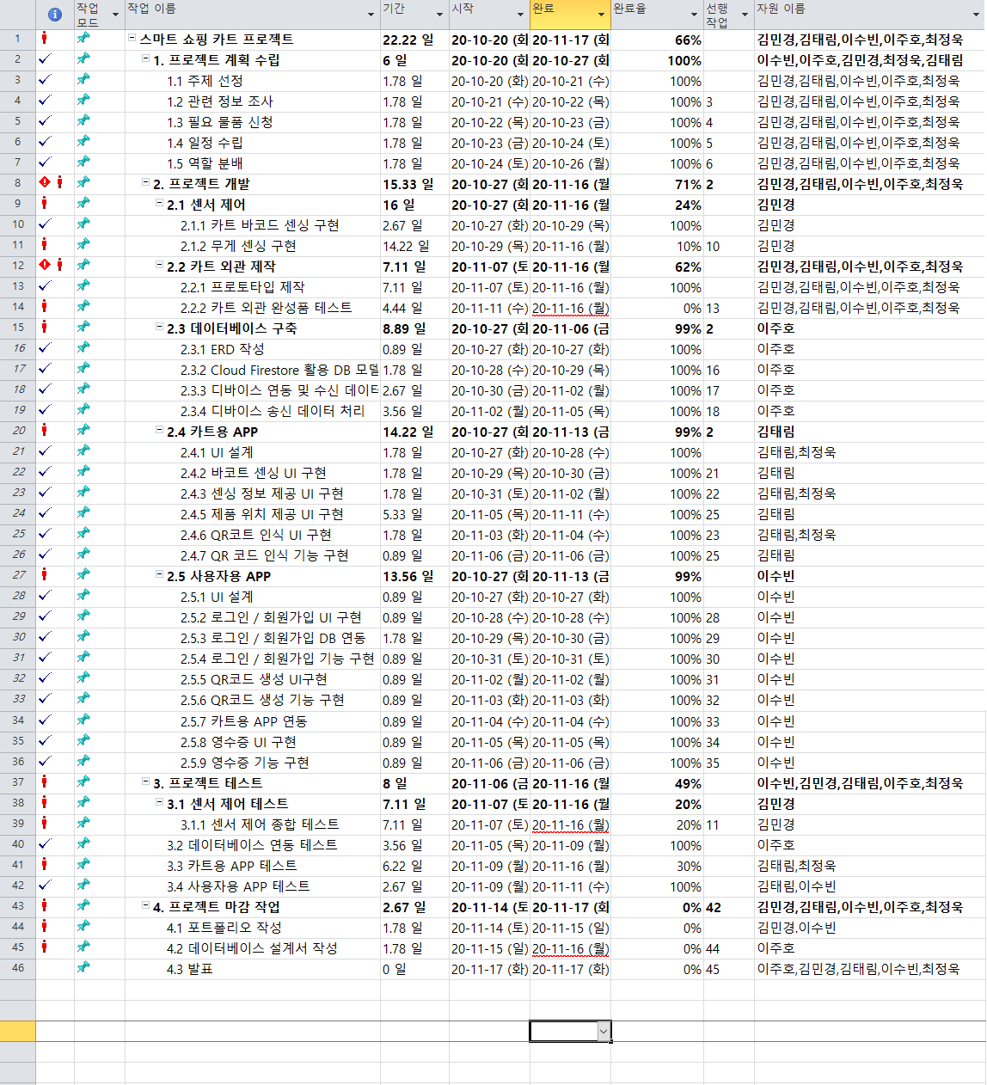
03 진행상황
진척상황 - WBS

Slide 17
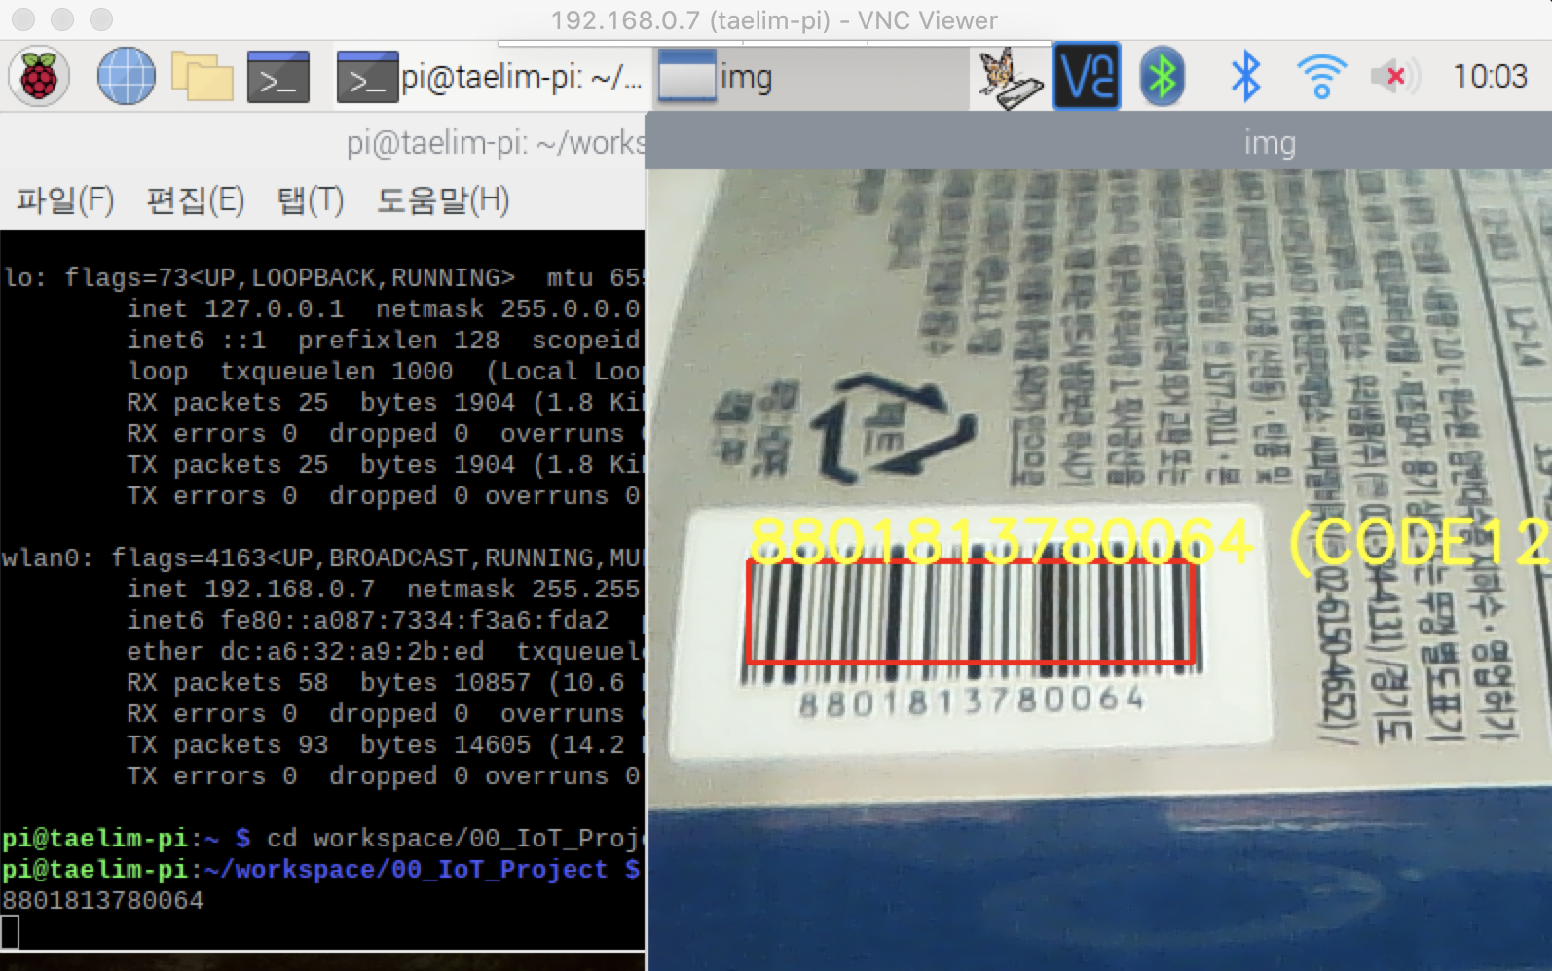
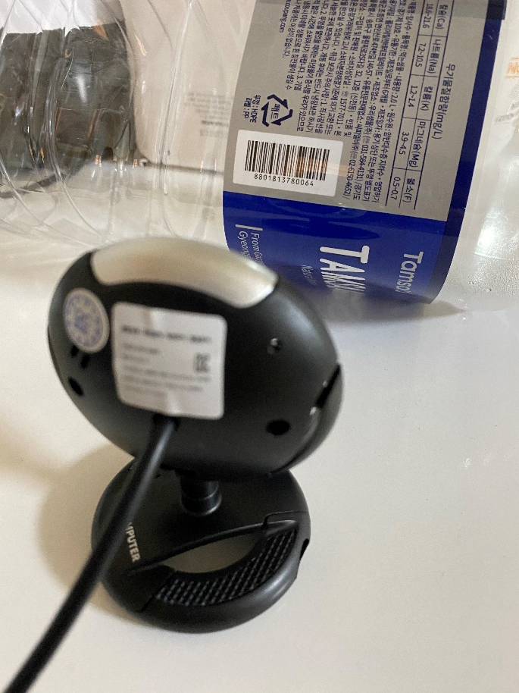
03 진행상황
진척상황 - 바코드센서
RaspberryPi에 webcam 연결 -> 제품의 바코드를 인식하고, Data를 저장

Slide 18
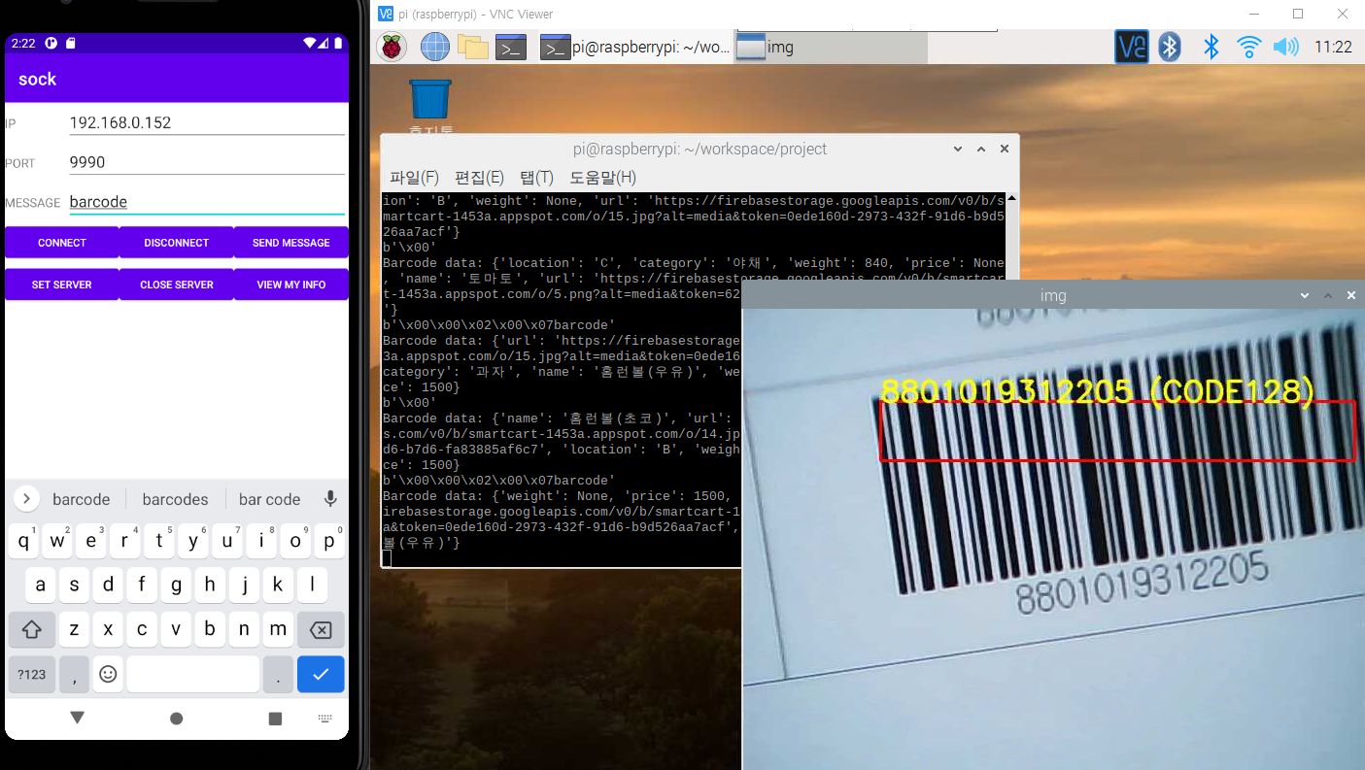
03 진행상황
진척상황 - 소켓통신
안드로이드 → 라즈베리파이 데이터 전송 확인 라즈베리파이 → 안드로이드 데이터 전송 확인 중

Slide 19
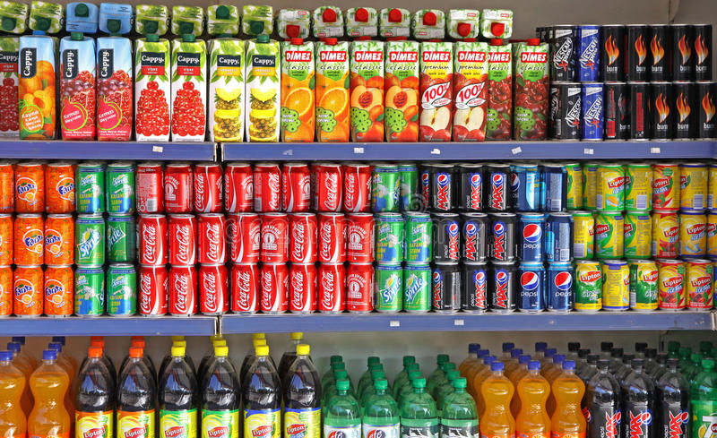

004
시연

Slide 20
03 진행상황
애로사항
센서 | - 라즈베리파이와 안드로이드 간 통신 어려움 - 무게의 값이 지속적으로 문제가 없을 지 고민
카트 제작 | 아직 시작을 하지 않아 고민 기능 구현이 지연되면서 카트 제작도 지연
카트 app | - 센싱 받은 무게의 값을 어떻게 처리할지 고민

Slide 21
005
향후 계획

Slide 22
04 향후 계획
센서 | - 안드로이드와 통신 기능 추가 - 로드셀 정밀도 ↑
카트 app | - 관련 상품 안내 기능 추가 - 수신데이터 처리 기능 추가
카트 제작 | - 카트 모형 제작 중

Slide 23
감사합니다

